Slide 1

ESTUDO METÓDICO
O EVANGELHO SEGUNDO O ESPIRITISMO
CAP. XXVI
DAI GRATUITAMENTE
O QUE GRATUITAMENTE RECEBESTES
MERCADORES EXPULSOS DO TEMPLO
MEDIUNIDADE GRATUITA

Slide 2
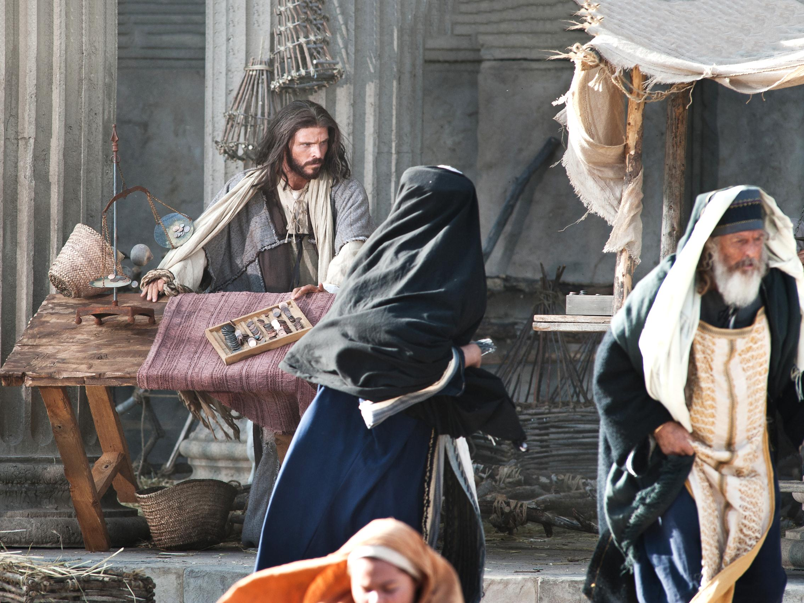
REAÇÃO DE JESUS
AO MESMO TEMPO OS INSTRUÍA, DIZENDO:
NÃO ESTÁ ESCRITO: MINHA CASA SERÁ CHAMADA CASA DE ORAÇÃO POR TODAS AS NAÇÕES?
JESUS ENTRANDO NO TEMPLO, EM JERUSALÉM,
COMEÇOU A EXPULSAR DALI OS QUE
VENDIAM E COMPRAVAM.
ENTRETANTO, FIZESTES DELA UM
COVIL DE LADRÕES!
(MARCOS, 11:15 a 18; MATEUS, 21:12 a 13)

Slide 3
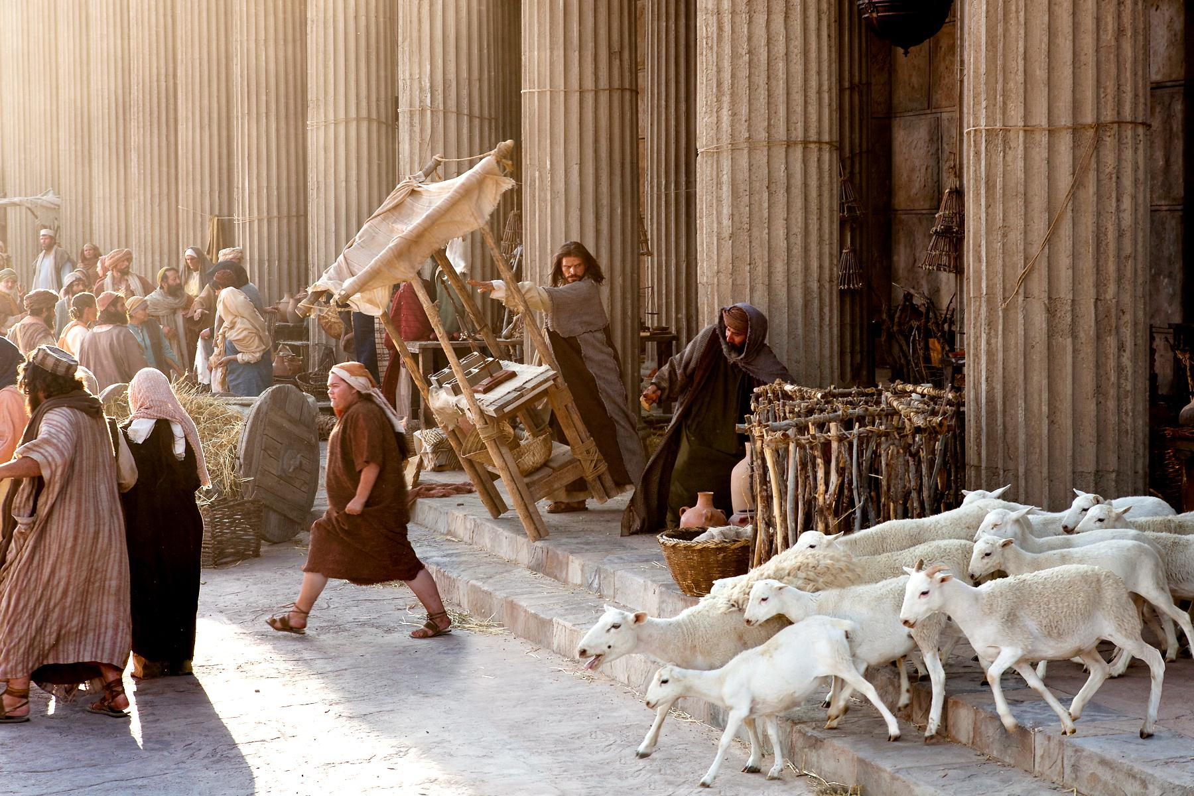
A EXPULSÃO DOS MERCADORES
NO TEMPLO
JESUS CONDENOU O TRÁFICO DAS COISAS SANTAS SOB QUALQUER FORMA.

Slide 4

NÃO VENDE AS SUAS BÊNÇÃOS,
NÃO TENDO, O HOMEM, O DIREITO DE
LHES ESTIPULAR PREÇO.
INTELIGÊNCIA SUPREMA E CAUSA PRIMÁRIA DE TODAS AS COISAS:

Slide 5

COM A MEDIUNIDADE
OBJETIVOS:
OS MÉDIUNS RECEBERAM DE DEUS UM
DOM GRATUITO: O DE SEREM INTÉRPRETES
DOS ESPÍRITOS.
CONDUZI-LOS A FÉ.
INSTRUIR OS HOMENS.
MOSTRAR-LHES O CAMINHO DO BEM.

Slide 6
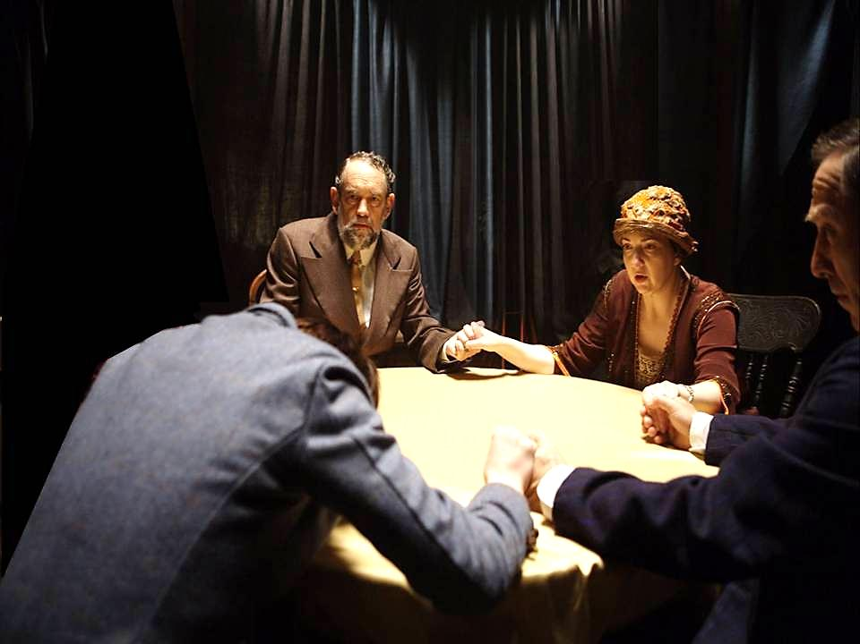
E NÃO:
VISTO QUE NÃO SÃO FRUTOS DE SUAS CONCEPÇÕES, NEM DE SEUS TRABALHOS PESSOAIS, MAS DOS ESPÍRITOS.
PARA LHES VENDER PALAVRAS QUE
NÃO LHES PERTENCEM.

Slide 7
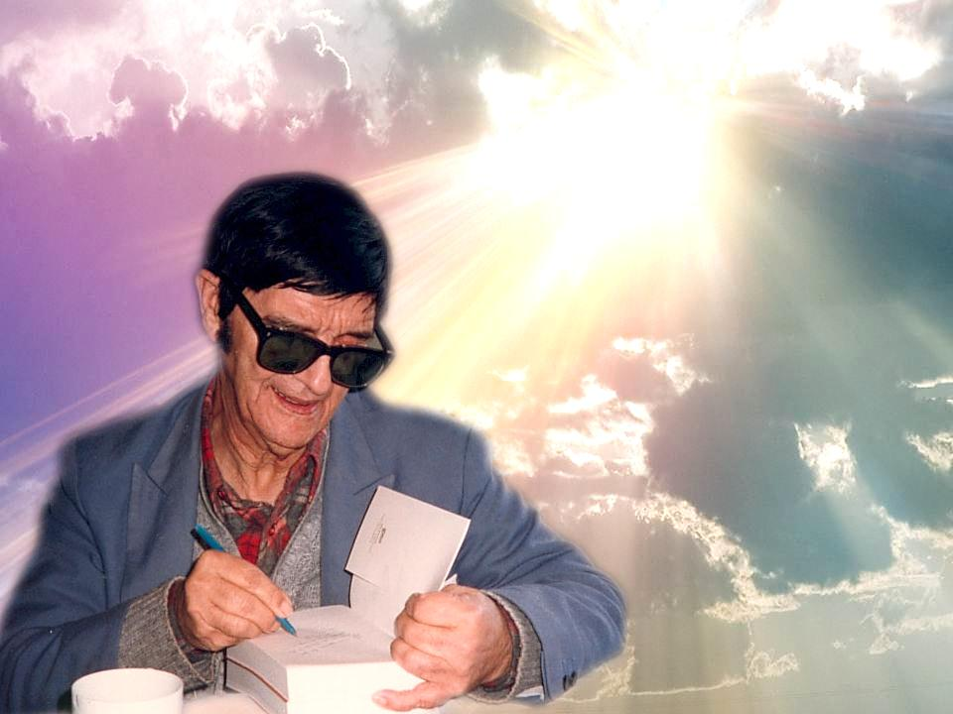
A VONTADE DIVINA
E QUE OS MAIS POBRES NÃO FIQUEM DELA PRIVADOS PORQUE NÃO PODEM PAGAR.
QUER QUE A LUZ DAS VERDADES ESPIRITUAIS CHEGUE A TODOS.

Slide 8
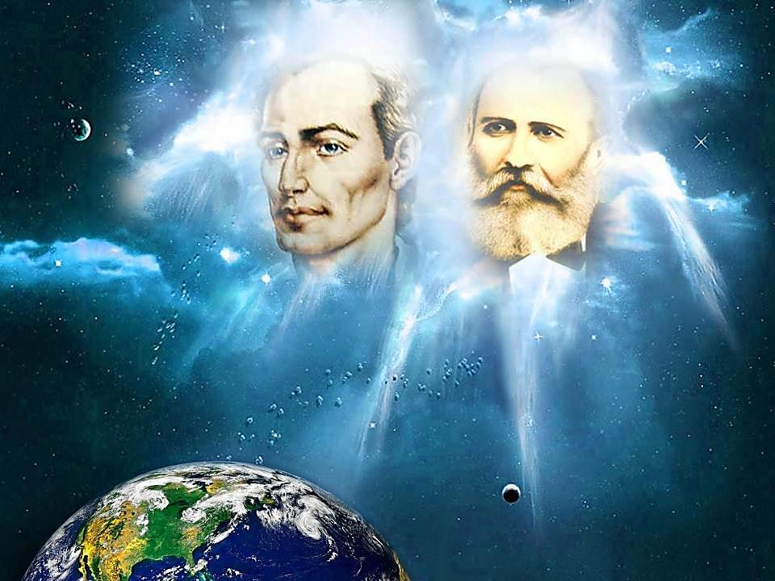
OS ESPÍRITOS SUPERIORES:
SENTEM REPULSA POR TUDO O QUE
É DE INTERESSE EGOÍSTICO.
AFASTAM-SE DAQUELES QUE COBRAM
PELO EXERCÍCIO DA MEDIUNIDADE.

Slide 9
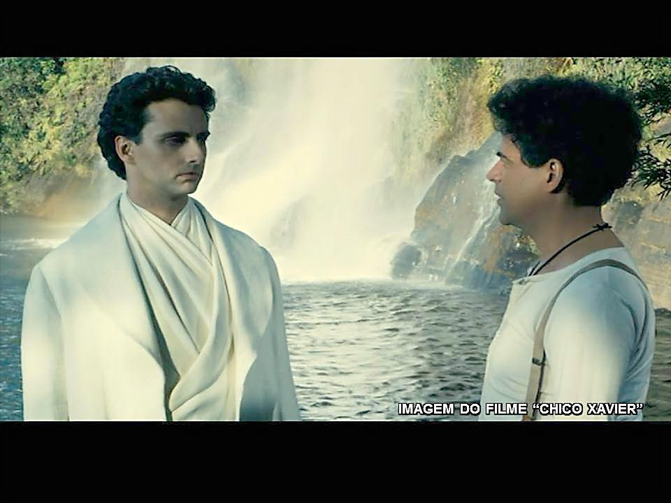
A CONDIÇÃO
HUMILDADE, DEVOTAMENTO, ABNEGAÇÃO
E O MAIS ABSOLUTO DESINTERESSE MORAL
E MATERIAL.
PARA SE TER A BENEVOLÊNCIA DOS
BONS ESPÍRITOS:

Slide 10
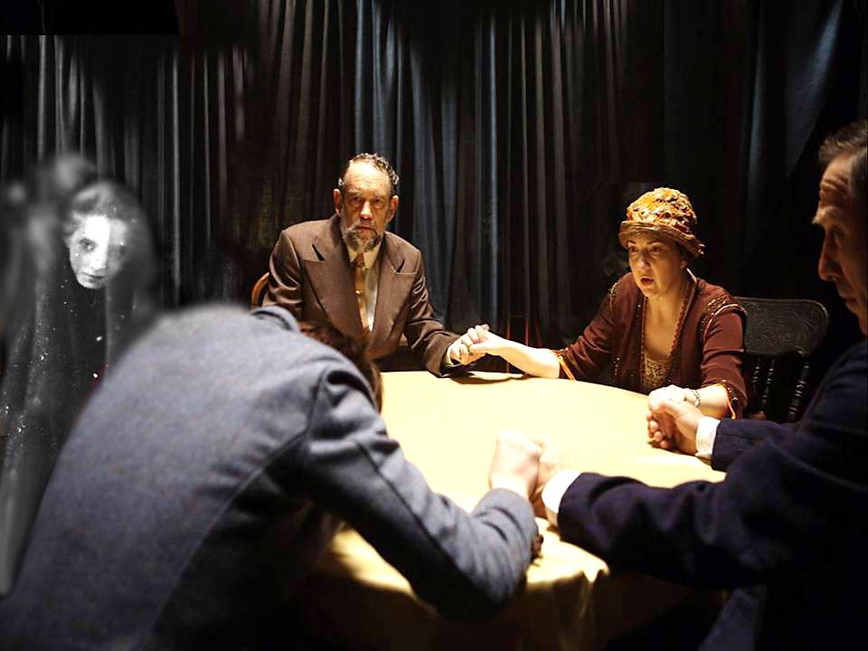
OS ESPÍRITOS INFERIORES
NÃO SENDO ESCRUPULOSOS, SEMPRE ACORREM, PRONTOS A RESPONDER AO QUE LHES PERGUNTE, SEM SE PREOCUPAREM COM A VERDADE.

Slide 11
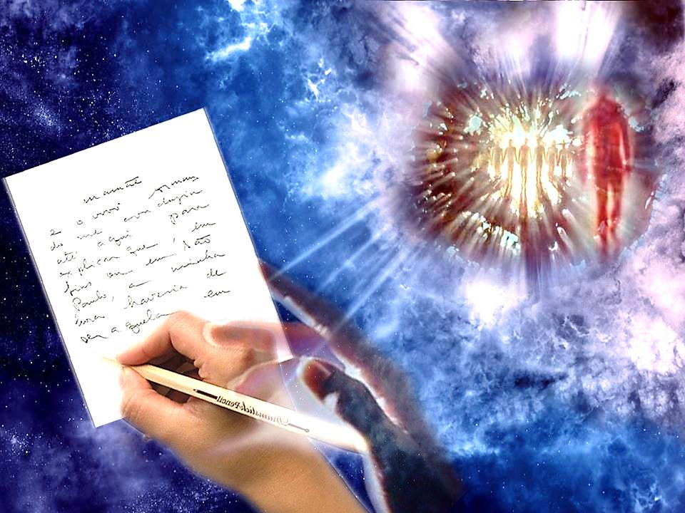
A MEDIUNIDADE
NÃO É UMA PROFISSÃO!
PORQUE:
NÃO É PROPRIEDADE, COMO O TALENTO ADQUIRIDO PELO ESTUDO E PELO TRABALHO.
É UMA FACULDADE MÓVEL, FUGIDIA E MUTÁVEL.
FONTE INCERTA DE RECEITAS.
PODE FALTAR NO MOMENTO EXATO.
DEPENDE DO CONCURSO DOS ESPÍRITOS.

Slide 12
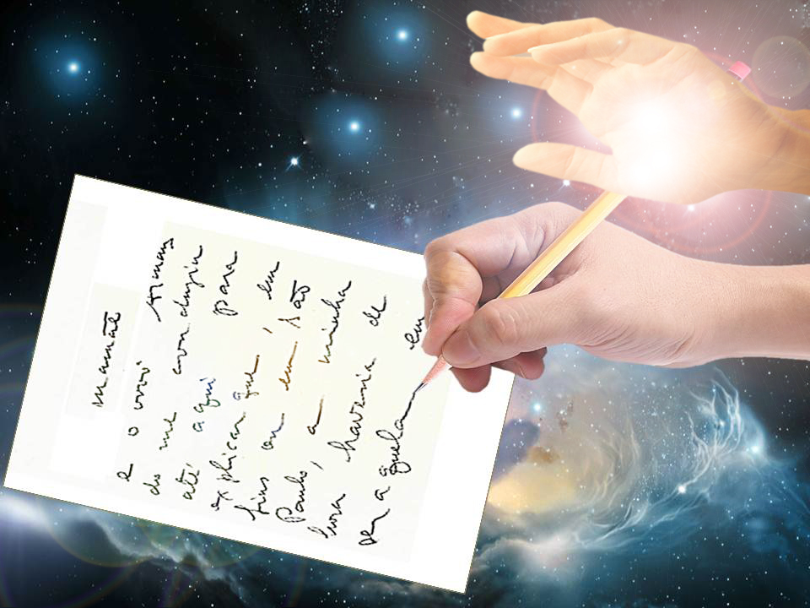
ALERTA!
AQUELE QUE CARECE DO QUE VIVER,
PROCURE RECURSOS EM QUALQUER PARTE, MENOS NA MEDIUNIDADE.

Slide 13
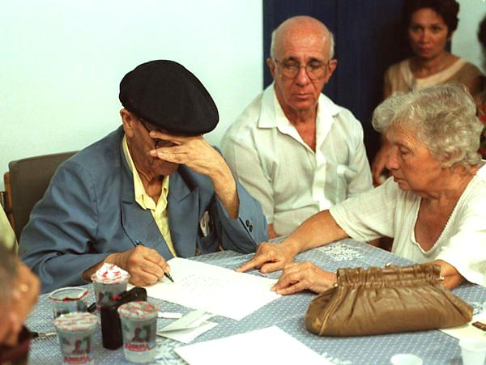
A MEDIUNIDADE
É COISA SANTA, QUE DEVE SER PRATICADA SANTAMENTE, RELIGIOSAMENTE.

Slide 14

REFLEXÕES
IDEALIZAR UM OBJETIVO PARA CONTEÚDO.
COMENTAR A IDEIA DE COMPREENSÃO MAIS DIFÍCIL.
EXPOR A IDEIA QUE LHE CAUSOU MAIOR IMPACTO.
PROPOR APLICAÇÕES PRÁTICAS DO TEMA ESTUDADO.

